Slide 1
操作系统原理与实践
计算机系统软件系列教材

Slide 2
教 师 信 息
主讲教师：李为
电话：61772649（O）
13693001198
Email：liwei@ncepu.edu.cn
办公室：主楼E座1117室

Slide 3
课 程 概 述
课程的地位和任务
教学要求
课程内容
学习要求

Slide 4
课程的地位和任务
“操作系统”这门课是计算机学科本科教学计划中的必修专业课程。操作系统是计算机系统中最重要的系统软件。本课程主要从资源管理观点出发介绍操作系统的基本概念、基本原理、基本设计与实现技术，使学生对操作系统有较系统的了解。初步具有分析、开发、维护已有操作系统和设计实现操作系统的基本能力。
专业核心课程
考研核心课程
技术开发的理论基础

Slide 5
课程主要内容介绍
操作系统概述
进程管理
存储器管理
设备管理
文件管理

Slide 6
学习要求
课前预习;
按时上课，认真听讲，独立完成作业;
整理笔记，认真思考，积极讨论，善于发现问题、提出问题并努力寻求问题的答案;
研读参考书，结合操作系统丰富的教学资源,拓展知识，延伸视野，提高分析问题和解决问题的能力 。

Slide 7
学习要求
课前预习；
按时上课，认真听讲，独立完成作业；
认真思考，积极讨论，善于发现问题、提出问题并努力寻求问题的答案；
研读参考书，结合丰富的教学资源, 掌握基本原理,拓展知识，延伸视野，提高分析问题和解决问题的能力 。

Slide 8
教 材 选 用
计算机系统软件系列教材
《操作系统原理与实践》
邹鹏等编
高等教育社出版
2008年

Slide 9
第一章 概述

Slide 10
参考书
汤小丹, 梁红兵, 哲凤屏，等. 计算机操作系统（第四版）[M]. 西安：西安电子科技大学出版社，2014.
(Gagne,G).操作系统概念_Java实现[M]. 郑扣根，译. 北京：高等教育出版社，2010.
Andrew S·Tanenbaum. 现代操作系统（第3版）[M]. 陈向群等，译. 北京：机械工业出版社，2005.
张尧学. 计算机操作系统教程.清华大学出版社，2006年.

Slide 11
第一章 概述
目的与要求：掌握操作系统的定义及操作系统的地位与作用。理解操作系统的结构及操作系统的发展过程。了解一些常见操作系统的发展历史和结构特点。
重点与难点：操作系统的概念、操作系统的发展、操作系统的地位与作用
作业：1，3

Slide 12
第一章 概述
1.1 什么是操作系统
1.2 操作系统硬件基础
1.3 操作系统发展历史
1.4 操作系统结构
1.5 常见操作系统介绍

Slide 13
1.1 什么是操作系统
1.1.1 计算机软件体系
1.1.2 操作系统使系统编程接口更简单
1.1.3 操作系统使系统资源利用更充分
1.1.4 操作系统使程序运行环境更友好

Slide 14
1.1.1 计算机软件体系
计算机软件是指计算机系统中的程序及其相应的文档。（软件许可协议）
  程序是计算任务的处理对象和处理规则的描述，也是算法的具体体现；
  文档是为了便于了解程序、维护程序生命周期所需的相关资料。
计算机软件可以划分为系统软件、应用软件和介于这两者之间的支撑软件。
计算机系统由硬件和软件组成。（基本构成关系如图1.1所示）

Slide 15
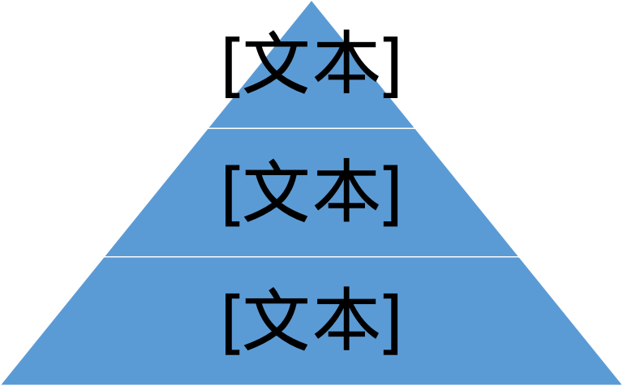
1.1.1 计算机软件体系
用户界面、二次开发接口
其他
订票系统
网络游戏
网上银行
应用软件
应用开发接口
其他
各种工具软件及其他
数据库管理系统
分布式应用支撑环境
可视编程开发环境
支撑软件
系统调用和库调用接口
C库
数学库
图形库
系统调用接口
系统软件
操作系统内核
机器语言（底层接口）
微程序
硬件/固件
物理设备
图1.1 计算机系统构成

Slide 16
1.1.2 操作系统使系统编程接口更简单
操作系统为上层环境提供了系统调用和各种库函数，起到了将物理裸机进行抽象的作用。
内核为用户层程序提供系统调用接口。系统调用可以看成是特殊的公共子程序 。

Slide 17
1.1.3 操作系统使系统资源利用更充分
操作系统的介入使进程的并发和共享更易实现。
资源共享的两种方法：“时分”和“空分”。
  时分就是由多个用户分时地使用资源。
  空分是针对存储资源而言的，存储资源的空间可以被多个用户共同以分割的方式占用。
独占式共享使用
分时式共享使用

Slide 18
1.1.4 操作系统使程序运行环境更友好
操作系统既可以用命令解释程序与用户进行交互，也可以通过对进程的控制与调度来运行用户的程序，为用户提供使用计算机和编程的友好环境。
操作系统:操作系统是一组控制和管理计算机硬件和软件资源, 合理高效地组织单个或 多个用户实现对各种资源的共享使用,以及方便用户使用的程序集合。

Slide 19
1.2 操作系统硬件基础
1.2.1 计算机基本组成结构
1.2.2 总线结构
1.2.3 I/O端口寻址和访问控制
1.2.4 I/O控制器和控制卡
1.2.5 引导过程及硬件支持

Slide 20
1.2 操作系统硬件基础
计算机硬件系统主要由运算器、存储器、控制器、输入设备和输出设备等主要功能部件组成 。结构示意图如图1.2所示。
运算器
输入设备
存储器
输出设备
控制器
图1.2 计算机基本结构示意图

Slide 21
1.2 操作系统硬件基础
冯. 诺伊曼计算机的五大部件
  运算器
  控制器
  存储器
  输入设备
  输出设备

Slide 22
1.2.1 计算机基本组成结构
网络设备
中断结构
总线结构

Slide 23
1.2.2 总线结构
总线的技术规范通常包括：
  机械结构规范：确定模块尺寸、总线插座插头、边沿连接器等规格及位置。
  功能规范：确定每条信号线（引脚）的名称、功能、时序及相互作用。
  电气规范：规定信号线的有效电平、动态转换时间、负载能力及最大额定值等。

Slide 24
1.2.2 总线结构
总线（bus）是计算机系统的互连结构之一，是一组信号线的集合，是计算机各部件间传输数据和命令的公共通道。
总线、总线设备、总线接口和总线控制器4部分组成总线系统。

Slide 25
1.2.2 总线结构
计算机系统中采用总线来连接各功能部件，但不同的连接方式和总线数量可以形成多种总线连接结构。
  单总线
  双总线
  三总线 （图1.3所示一种三总线结构）

Slide 26
1.2.2 总线结构
CPU
主存
存储总线
系统总线
通道
I/O总线
...
设备控制器1
设备控制器2
设备控制器n
图1.3 一种三总线结构计算机系统

Slide 27
1.2.2 总线结构
后端总线
二级缓存
系统内存
C
P
U
RAM
RAM
RAM
内存
控制器
在PC计算机中，由于成本和通用性的考虑，更常见的总线结构和连接方式如图1.4。
系统总线
总线桥
显卡
AGP芯片
总线桥
PCI总线
ISA设备
PCI设备
图1.4 总线和CPU之间的连接方式

Slide 28





1.2.2 总线结构
CPU
内存
显示卡
北桥
（主桥）
内存总线
硬盘
光驱
ATA总线
南桥
（I/O桥）
USB总线
SATA总线
IEEE1394总线
图1.5 以PCI Express为主I/O总线的奔腾PC总线体系

Slide 29
1.2.3 I/O端口寻址和访问控制
I/O端口编址方式
  统一编址
  独立编址
I/O控制方式
  轮询
  中断
  DMA

Slide 30
1.2.4 I/O控制器和控制卡
中断控制器
DMA控制器
定时/计数器
键盘控制器
串行控制卡
其他

Slide 31
1.2.5 引导过程及硬件支持
基本输入/输出程序BIOS(在ROM中）
CMOS存储器
引导过程
  1) 加电。
  2) 启动BIOS引导程序。
  3) 开机自检。
  4) 加载操作系统。
  5) 检查配置文件并对操作系统进行初始化。
  6) 等待登录和操作命令。

Slide 32
1.3 操作系统发展历史
1.3.1 无操作系统阶段
1.3.2 单道批处理系统
1.3.3 多道批处理系统
1.3.4 分时操作系统
1.3.5 实时操作系统
1.3.6 嵌入式操作系统
1.3.7 网络操作系统
1.3.8 分布式操作系统

Slide 33
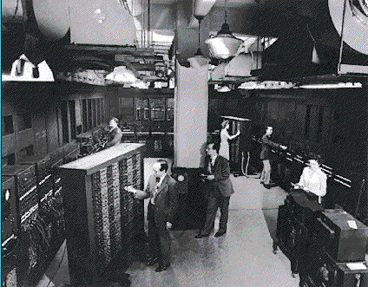
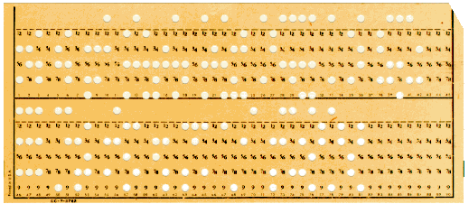
1.3.1 无操作系统阶段
无操作系统阶段—第一代计算机

Slide 34
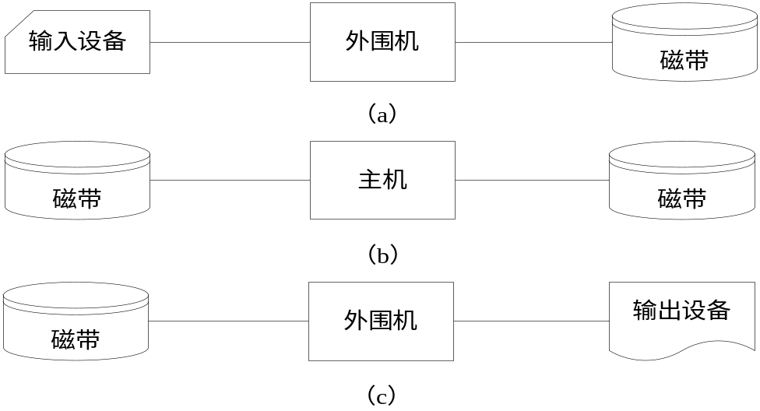
1.3.2 单道批处理系统
20世纪50年代末期，出现了脱机输入输出技术。图1.6演示了脱机输入输出的过程。
图1.6 脱机I/O示意图

Slide 35
1.3.2 单道批处理系统
在20世纪50年代后期到60年代中期，随着第二代计算机的出现，在脱机输入输出系统的基础之上，单道批处理系统被开发出来。单道批处理系统的核心思想是使用一个被称为监督程序(monitor)的软件控制批量作业的调度，每次只调度一个作业进入内存运行（单道）。

Slide 36
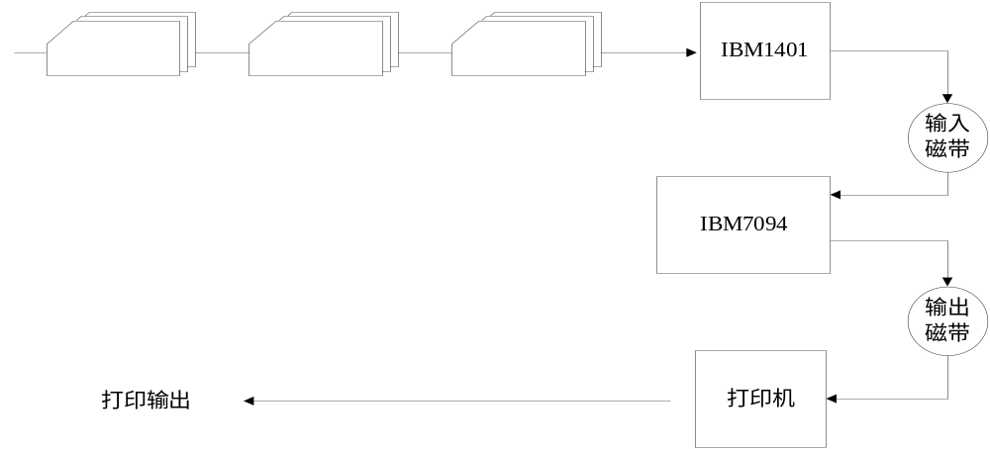
1.3.2 单道批处理系统
单道批处理系统的操作如图1.7所示。
图1.7 批处理操作示意图

Slide 37
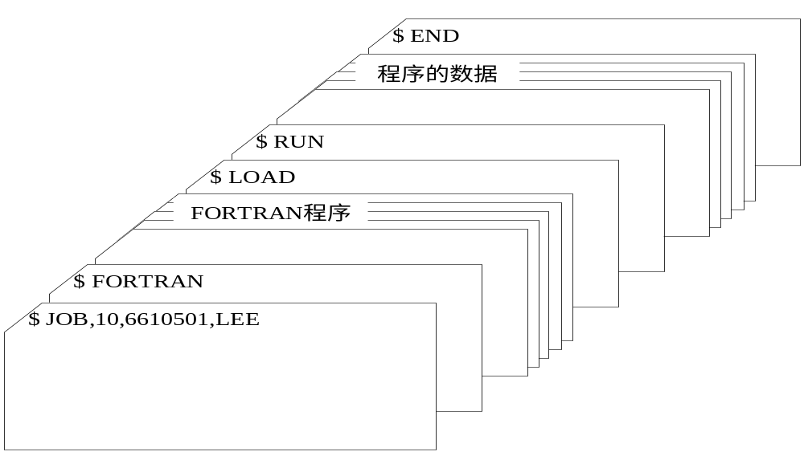
1.3.2 单道批处理系统
典型的输入作业的结构如图1.8所示。
图1.8典型的FMS作业的结构

Slide 38
1.3.3 多道批处理系统
在单道批处理的计算机上，如果当前作业因为等待磁带或其他I/O操作而暂停时，CPU只能原地踏步直到该I/O操作完成。对于CPU密集操作的科学计算问题，由于I/O而浪费的CPU时间很少。但是对于I/O密集操作的商业数据处理来说，CPU等待I/O的时间往往达到80%－90%，这种浪费显然太昂贵了。因此同时具有科学计算和事务处理需求的用户往往同时需要一台较大的计算机和一台较小的计算机。

Slide 39
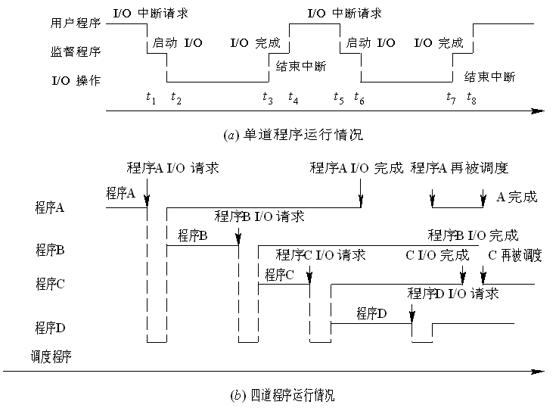
1.3.3 多道批处理系统

Slide 40
1.3.3 多道批处理系统
20世纪60年代中期，采用小规模集成电路的IBM System/360系列机研制成功，它兼顾了科学计算和事务处理两方面的应用，具有包括大、中、小在内的共6个型号的计算机，指令系统相互兼容，使用统一的OS/360操作系统。OS/360采用的一项关键技术是多道程序设计（multiprogramming）。

Slide 41
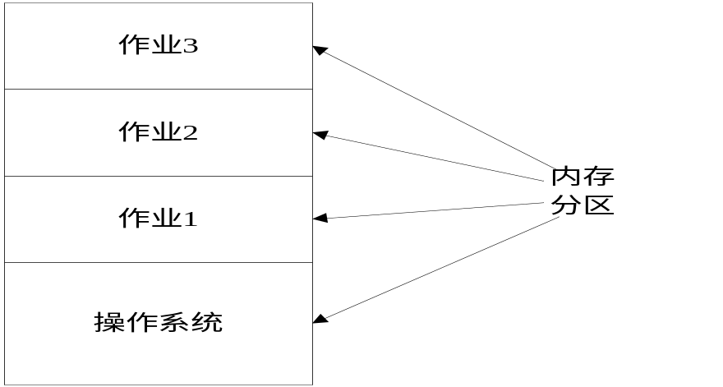
1.3.3 多道批处理系统
用户提交的作业被存放在外存上并排成队列，称为“后备队列”。然后作业调度程序根据调度算法将多个作业调入内存。内存被划分为几个分区，每个分区存放不同的作业，如图1.9所示。
图1.9一个内存中有3道作业的多道程序系统

Slide 42
1.3.3 多道批处理系统
例子：某计算机系统，有256KB的主存(不包含操作系统)，一个磁盘，一个终端和一台打印机。同时提交的三个作业分别命名为JOB1、JOB2、JOB3。各作业运行时间分别为5min、15min和10min。它们对资源的使用情况如表1.1所示：

Slide 43
1.3.3 多道批处理系统
表1.1 三个作业对资源的使用情况
作业名 | JOB1 | JOB2 | JOB3
作业类型 | CPU | I/O | I/O
占用内存 | 50K | 100K | 80K
需要磁盘情况 | NO | NO | YES
需要终端情况 | NO | YES | NO
需要打印机情况 | NO | NO | YES
运行时间 | 5分钟 | 15分钟 | 10分钟

Slide 44
1.3.3 多道批处理系统
三个作业单道和多道的各项技术指标计算结果如表1.2所示：
表1.2单道运行与多道运行平均资源利用率情况对比
 | 单道 | 多道
CPU利用率 | 17%=5/(5+15+10) | 33%=(5/15)
主存利用率 | 30%=(50+100+80)/256/3 | 90%=(50+100+80)/256
磁盘利用率 | 33%=10/30 | 67%=10/15
打印机利用率 | 33%=10/30 | 67%=10/15
吞吐量/(作业 ·h–1) | 6=3/(30/60) | 12=3/(15/60)
平均周转时间(min) | 18=(5+20+30)/3 | 10=(5+15+10)/3

Slide 45
1.3.3 多道批处理系统
多道程序设计提高系统性能的同时，由于对计算机资源的共享与竞争也增加了系统的复杂性。于是在多道批处理系统中增加了处理机管理、存储管理、I/O设备管理、文件管理、作业管理等功能。多道批处理系统的出现标志着真正意义的操作系统的诞生。
操作系统:操作系统是一组控制和管理计算机硬件和软件资源,合理地对各类作业进行调度,以及方便用户使用的程序集合。

Slide 46
1.3.4 分时操作系统
分时系统是指在一台主机上连接了多个带有显示器和键盘的终端，同时允许多个用户通过自己的终端，以交互的方式使用计算机，共享主机中的资源。
这里的分时是指多个用户分时使用CPU的时间。将CPU的单位时间划分成若干时间段，每个时间段称为一个时间片（Time Slice）。并按时间片把CPU分配各联机用户使用。

Slide 47
1.3.4 分时操作系统
分时系统较好的解决了批处理系统交互性不好的问题，使多用户能方便廉价的使用计算机。它的主要特点有如下四点：
  1．多路性。
  2．独立性。
  3．交互性。
  4．及时性。

Slide 48
1.3.5 实时操作系统
实时系统要求及时响应外部事件的请求并及时进行处理。这种应用可以被分成两类
  实时控制系统
  实时信息处理系统。

Slide 49
1.3.5 实时操作系统
实时系统与分时系统相比有一些不同的特点。
  1．分时系统属于一种通用的操作系统。而实时系统是一种专用的操作系统，本身含有实时控制或实时信息处理的专用程序。
  2．分时系统与实时系统在实时性上不一样。
  3．分时系统与实时系统在交互性上不一样。
  4．分时系统与实时系统在可靠性上不一样。

Slide 50
1.3.6 嵌入式操作系统
嵌入式操作系统是一种实时的、支持嵌入式系统应用的操作系统软件，通常包括与硬件相关的底层驱动软件、系统内核、设备驱动接口、通信协议、图形界面、标准化浏览器Browser等。
目前，嵌入式操作系统的品种较多，仅用于信息电器的嵌入式操作系统就有40种左右，其中较为流行的主要有： Windows CE、Palm OS、Real-Time Linux、VxWorks、pSOS、PowerTV等。

Slide 51
1.3.7 网络操作系统
网络操作系统是指能使网络上的计算机方便而有效的共享网络资源，为用户提供所需的各种服务的操作系统软件。应该具有下列功能：
  （1） 提供高效可靠的网络通讯能力；
  （2） 提供多项网络服务功能如远程管理、文件传输、电子邮件、远程打印等。
网络操作系统主要运行在各种服务器上，目前主要有UNIX、Linux、Windows以及Netware系统等。

Slide 52
1.3.8 分布式操作系统
多处理机协同工作的方式可以被分为两类：
  紧密耦合方式
  松散耦合方式。
分布式操作系统就是运行在松散耦合的方式下的。在分布式操作系统的作用下，整个联网的计算机群的行为像是一台单处理机的计算机一样。

Slide 53
1.3.8 分布式操作系统
分布式操作系统具有以下特征：
  （1）它是一个统一的操作系统；
  （2）所有的分布式系统中的资源深度共享；
  （3）系统对用户透明，对用户来说，系统像是一台单一计算机；
  （4）处于分布式系统的多个主机都是平等的，没有主从的概念。

Slide 54
1.3.9操作系统的特征
并发性
共享性
虚拟性
异步性

Slide 55
1.并发性
并行性是指两个或多个事件在同一时间发生。
并发性是指两个或多个事件在同一时间间隔内发生。 (与并行相似，但多指硬件支持）
程序的并发执行，有效地改善了系统资源的利用率和提高了系统的吞吐量，但它使系统复杂化，操作系统必须具有控制和管理各种并发活动的能力。

Slide 56
2.共享性
操作系统与多个用户的程序共同使用计算机系统中的资源(互斥共享、同时访问）
资源共享是指系统中的硬件和软件资源不再为某个程序所独占，而是供多个用户共同使用。
并发和共享是操作系统两个最基本的特征，这两者之间又是互为存在条件的。
资源共享是以程序的并发为条件的，若系统不允许程序并发执行，自然不存在资源共享问题。
若系统不能对资源共享实施有效的管理，也必将影响到程序的并发执行，甚至根本无法并发执行。

Slide 57
3.虚拟性
所谓虚拟，是指把一个物理上的实体，变为若干个逻辑上的对应物。物理实体(前者)是实的， 而后者是虚的，相应地，用于实现虚拟的技术，称为虚拟技术。在OS中利用了多种虚拟技术，分别用来实现虚拟处理机、虚拟内存、 虚拟外部设备和虚拟信道等。

Slide 58
4.异步性(Asynchronism)
在多道程序环境下，允许多个进程并发执行， 但由于竞争资源等因素的限制，使进程的执行不是“一气呵成” ，而是以“走走停停”的方式运行。
多道程序环境下程序的执行，是以异步方式进行的；每个程序在何时执行，多个程序间的执行顺序以及完成每道程序所需的时间都是不确定和不可预知的。进程是以人们不可预知的速度向前推进，此即进程的异步性。

Slide 59
1.3.10 操作系统的主要功能
从资源管理观点看，操作系统具有五大功能：
处理机管理
存储器管理
设备管理
文件管理
用户接口

Slide 60
1.4 操作系统结构
1.4.1 整体式结构
1.4.2 分层式结构
1.4.3 虚拟机结构
1.4.4 微内核结构

Slide 61
1.4.1 整体式结构
程序设计方法是将总体功能划分为若干子功能，子功能再往下细分，直至最基本的功能为止。实现每个子功能的程序称为模块。整个系统就是由接口将所有模块连接起来的一个整体 。

Slide 62
1.4.1 整体式结构
结构模型（如图1.10所示）：
  1）有一个主程序，用来调用请求的服务过程。
  2）有一套服务过程，用来执行系统调用。
  3）有一套实用过程，用来辅助服务过程。

Slide 63
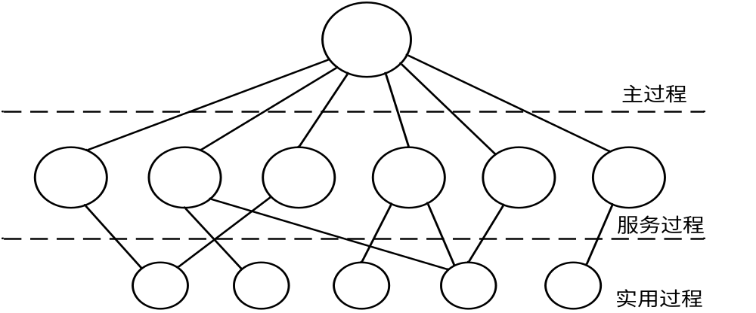
1.4.1 整体式结构
图1.10整体式结构的结构模型

Slide 64
1.4.2 分层式结构
在硬件裸机的基础上一层一层向外扩充软件，其中低层软件为高层软件提供服务，高层软件通过调用底层软件实现其功能。
第一个分层式系统是E.W.Dijkstra（迪杰斯特拉）和他的学生开发的THE系统（1968年）。它共分为6层，如图1.11所示。后来的MULTICS 系统也采用了分层式结构。

Slide 65
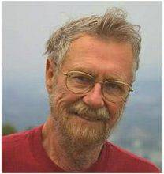
艾兹格·W·迪科斯彻 （Edsger Wybe Dijkstra，1930年5月11日~2002年8月6日）荷兰人。 计算机科学家，毕业就职于荷兰Leiden大学，早年钻研物理及数学，而后转为计算学。曾在1972年获得过素有计算机科学界的诺贝尔奖之称的图灵奖，之后，他还获得过1974年 AFIPS Harry Goode Memorial Award、1989年ACM SIGCSE计算机科学教育教学杰出贡献奖、以及2002年ACM PODC最具影响力论文奖。

Slide 66
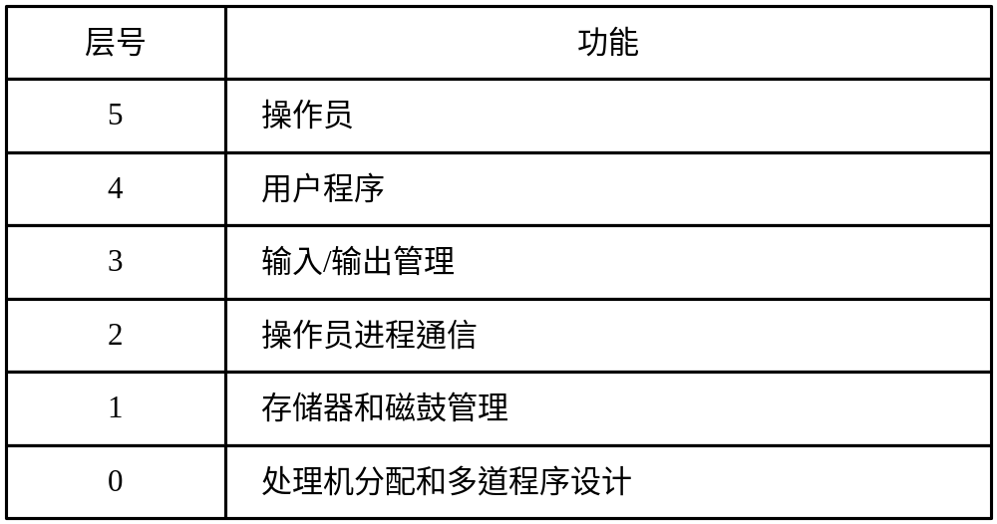
1.4.2 分层式结构
图1.11 THE操作系统的结构

Slide 67
1.4.3 虚拟机结构
VM/370：系统的核心被称为虚拟机监控器(virtual machine monitor)。它在裸机上运行并且具备多道程序设计功能。该系统向上层提供多台虚拟机 ，每台虚拟机是对裸机的精确复制。每台虚拟机上都可以运行一台裸机所能够运行的任何类型的操作系统。VM/370的结构如图1.12所示。

Slide 68
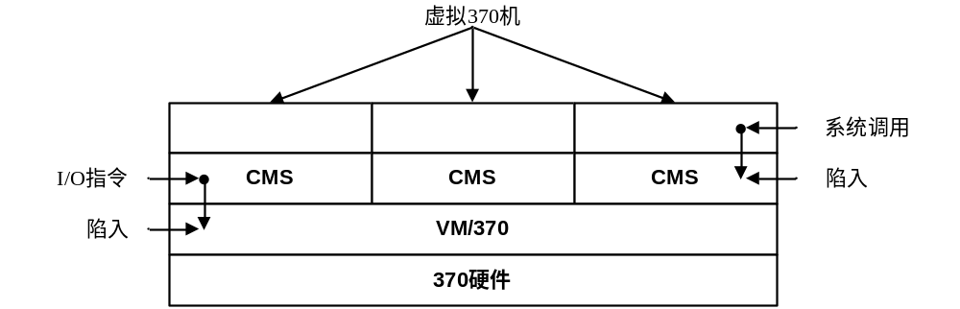
1.4.3 虚拟机结构
图1.12 配有CMS的VM/370的结构
(Conversational Monitor System),CMS

Slide 69
1.4.3 虚拟机结构
虚拟机技术新的发展
  VMware虚拟机技术
  JAVA虚拟机技术

Slide 70
什么是Java虚拟机？
Java虚拟机（Java Virtual Machine 简称JVM）是运行所有Java程序的抽象计算机，是Java语言的运行环境，是一个可以执行Java字节码的虚拟机进程。Java源文件，就是.java的文件，被编译成能被Java虚拟机执行的字节码文件，就是.class文件。只有安装了Java虚拟机，Java才能在操作平台上运行。
Java虚拟机由五个部分组成：一组指令集、一组寄存器、一个栈、一个无用单元收集堆(Garbage-collected-heap）、一个方法区域。这五部分是Java虚拟机的逻辑成份，不依赖任何实现技术或组织方式，但它们的功能必须在真实机器上以某种方式实现。
为什么Java是“平台无关的编程语言”？
我们知道在计算机上运行的就是0和1的字节码文件（在Java里面就是.class文件）。在Java里面，Java虚拟机可以安装在任何平台运行，而Java虚拟机运行的时候，负责把Java文件翻译成.class文件，然后字节码文件由虚拟机负责解释执行，即Java虚拟机将字节码翻译成本地计算机所需要的机器码，然后将机器码交给本地的操作系统，这个操作系统就会运行。
所以一般能安装Java虚拟机的操作系统，都是可以运行Java文件的，所以Java是一种"半编译，半解释"的编程语言。可以看出，Java的运行流程一般是：源程序——>编译——>字节码——>字节码解释程序——>对应平台的机器语言。”

Slide 71
1.4.4 微内核结构
现代操作系统的趋势是尽可能的将代码移出核心，只保留一个很小的微内核。
微内核的目标是将系统服务与系统的最基本操作分离开来。按照这种目标，OS被分成服务器和OS核心两部分。所有的服务器都工作于用户态，内核由一个非常简单的硬件抽象层和一组比较关键的原语或系统调用组成，用来处理客户程序与服务器之间的通信过程。结构模型如图1.13所示。

Slide 72
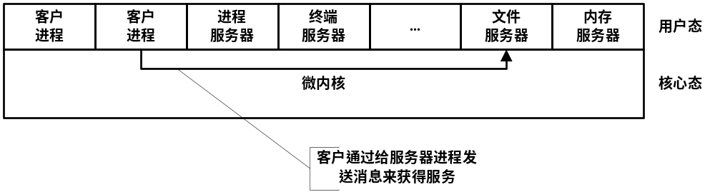
1.4.4 微内核结构
图1.13微内核结构模型

Slide 73
1.4.4 微内核结构
微内核结构提高了系统的简单性，灵活性和可扩充性。
微内核结构提高了系统的可靠性。
微内核结构支持多处理机运行，适用于分布式系统（如图1.14所示）。

Slide 74
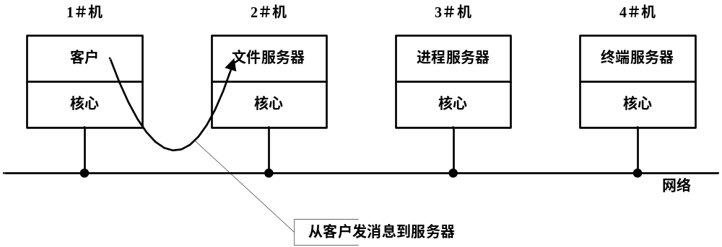
1.4.4 微内核结构
图1.14 分布式系统的客户/服务器模型

Slide 75
1.5 常见操作系统介绍
1.5.1 UNIX操作系统
1.5.2 Windows操作系统
1.5.3 Linux操作系统
1.5.4 Kylin操作系统

Slide 76
1.5.1 UNIX操作系统
UNIX最早是由Ken Thompson、Dennis Ritchie在AT&T的贝尔实验室开发出来的。
最初的UNIX是用汇编语言编写的，不具备可移植性。 1973年Thompson和Ritchie等人用C语言重写了UNIX，使UNIX具有了可移植性。
UNIX系统的各种版本比较多，从流派上可以分为BSD UNIX和AT&T UNIX系统，一个来自加州大学伯克利（Berkeley）分校的研究型版本，另一个来自AT&T的商业型版本。

Slide 77
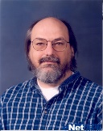
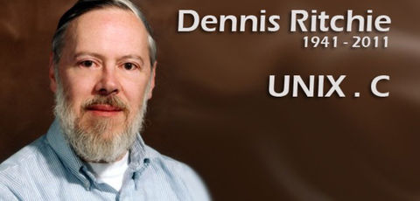
1.5.1 UNIX操作系统
肯.汤姆森与丹尼斯.里奇

Slide 78
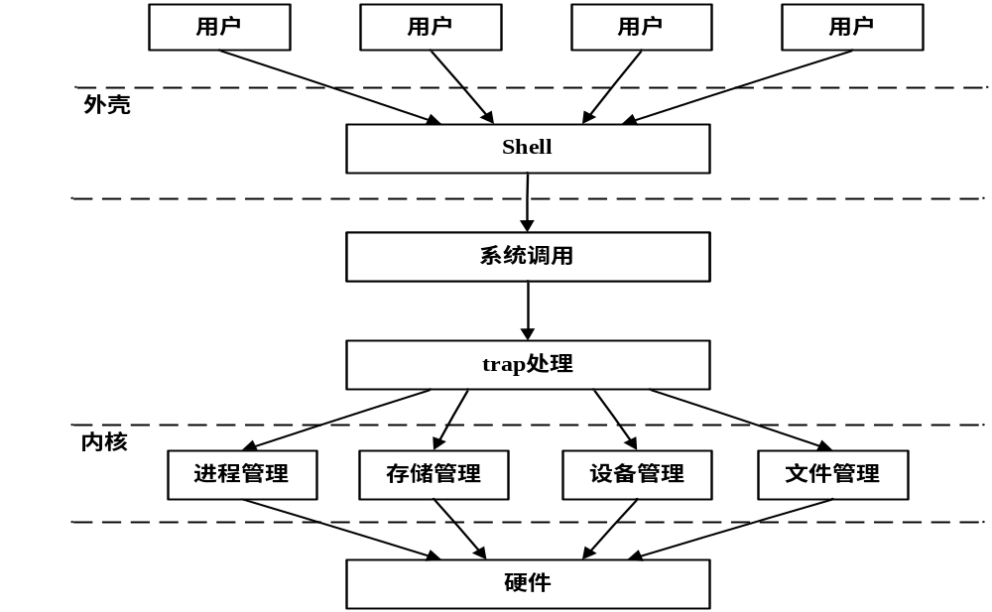
1.5.1 UNIX操作系统
UNIX系统分为内核和外壳两部分。它的系统结构如图1.15所示。
图1.15 UNIX操作系统的层次结构关系

Slide 79
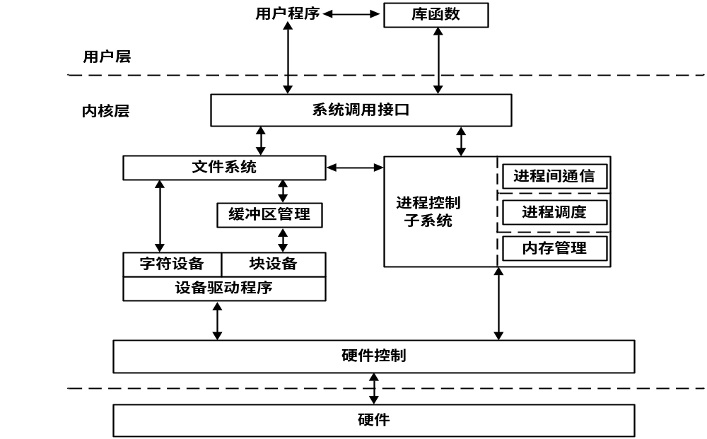
1.5.1 UNIX操作系统
图1.16 UNIX系统内核分块图

Slide 80
1.5.2 Windows操作系统
由Micorsoft开发，演变过程经历了两条主线。如图1.17所示

Slide 81
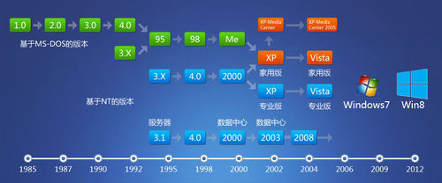

Slide 82

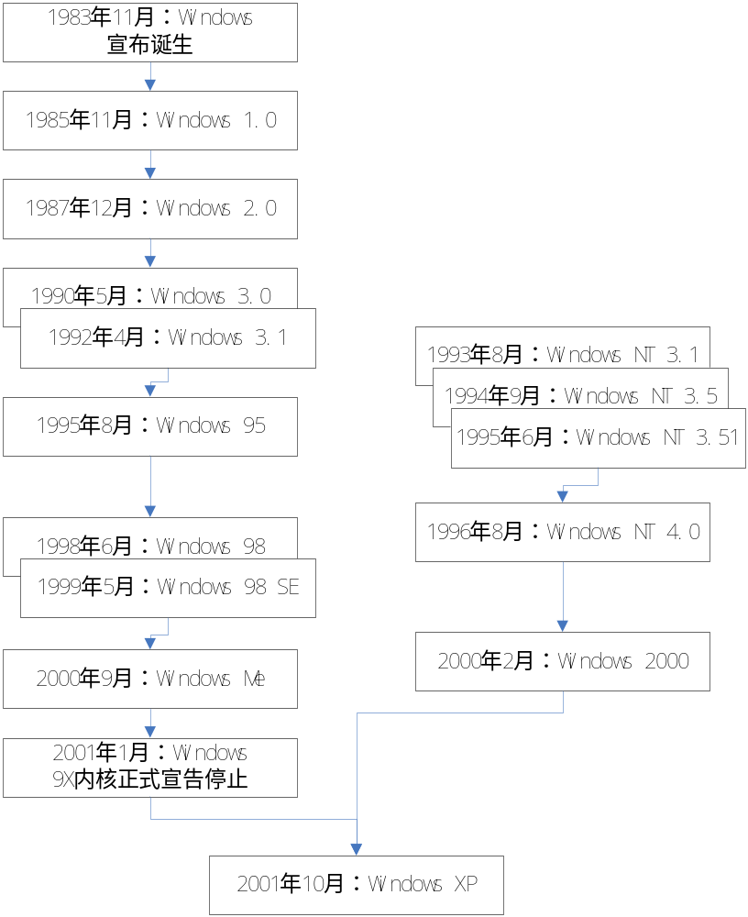
图1.17 Windows发展演变

Slide 83
1.5.2 Windows操作系统
发展简介
微软自1985年推出Windows 1.0以来，Windows系统经历了十多年变革。从最初运行在DOS下的Windows 3.0，到现在风靡全球的Windows XP、Windows 7、Windows8和最近发布的Windows10。Windows代替了DOS曾经担当的位子。

Slide 84
1.5.2 Windows操作系统
发展历程
1.Windows是由微软在1983年11月宣布，并在两年后（1985年11月）发行的。
2.Windows版本2.0是在1987.11正式在市场上推出的。该版本对使用者界面做了一些改进。2.0版本还增强了键盘和鼠标界面，特别是加入了功能表和对话框。
3.Windows3.0是在1990年5月22日发布的，它将Win/286和Win/386结合到同一种产品中。Windows是第一个在家用和办公室市场上取得立足点的版本。
4. 3.1版本是1992.4发布的，跟OS/2一样，Windows3.1只能在保护模式下运行，并且要求至少配置了1MB内存的286或386处理器的PC。
5.在1993年7月发布的Windows NT是第一个支持intel386、486和Pentium CPU的32位保护模式的版本。同时，NT还可以移植到非intel平台上，并在几种使用RISC晶片的工作站上工作。
6.Windows95是在1995.8月发布的。虽然缺少了NT中某些功能，诸如高安全性和对RISC机器的可携性等，但是95具有需要较少硬件资源的优点。

Slide 85
1.5.2 Windows操作系统
7.Windows98在1998年6月发布，具有许多加强功能，包括执行效能的提高、更好的硬件支持以及一国际网络和全球资讯网（WWW）更紧密的结合。
8.WindowsME是介于98SE和2000的一个操作系统，其出生目的是为了让那些无法符合2000硬件标准同样享受到类似的功能，但事实上这个版本的
Windows问题非常多，既失去了2000的稳定性，又无法达到98的低配置要求，因此很快被大众遗弃。
9.Windows2000的诞生是一件非常了不起的事情，2000年2月17日发布的2000被誉为迄今最稳定的操作系统，其由NT发展而来，同时从2000开始，正式抛弃了9X的内核。时至今日，依然有很多电脑是用这一操作系统。
10.在2000的基础上，增强了安全特性，同时加大了验证盗版的技术，2001.10.25，“激活”一词成为电脑中最重要的词汇。并且，XP的命名方式也广为散播，各种不同类型的软件“XP”颁布开始出现。某种角度看，Windows XP是最为易用的操作系统之一。

Slide 86
1.5.2 Windows操作系统
11.2006年11月，具有跨时代意义的Vista系统发布，它引发了一场硬件革命，是PC正式进入双核、大（内存、硬盘）世代。不过因为Vista的使用习惯与XP有一定差异，软硬件的兼容问题导致它的普及率差强人意，但它华丽的界面和炫目的特效还是值得赞赏的。
12.Windows 7于2009年10月22日在美国发布，于2009年10月23日下午在中国正式发布。Windows 7 的设计主要围绕五个重点——针对笔记本电脑的特有设计；基于应用服务的设计；用户的个性化；视听娱乐的优化；用户易用性的新引擎。他是除了XP外第二经典的windows系统，现在的网络工作者（例如网络主播）绝大多数在用windows 7。
13.2012年10月26日，Windows8在美国正式推出。Windows 8支持来自Intel、AMD和ARM的芯片架构，被应用于个人电脑和平板电脑上，尤其是移动触控电子设备，如触屏手机、平板电脑等。该系统具有良好的续航能力，且启动速度更快、占用内存更少，并兼容Windows 7所支持的软件和硬件。另外在界面设计上，采用平面化设计。

Slide 87
1.5.2 Windows操作系统
14.2015年7月29日发布的Windows 10是微软最新发布的Windows版本，Windows 10大幅减少了开发阶段。自2014年10月1日开始公测，Windows 10经历了Technical Preview（技术预览版）以及Insider Preview（内测者预览版），下一代Windows将作为Update形式出现。Windows10将发布7个发行版本，分别面向不同用户和设备。2015年7月29日12点起，Windows 10推送全面开启，Windows7、Windows8.1用户可以升级到Windows 10，用户也可以通过系统升级等方式升级到Win10。Windows 10大幅减少了开发阶段。自2014年10月1日开始公测，Windows 10经历了Technical Preview（技术预览版）以及Insider Preview（内测者预览版）

Slide 88
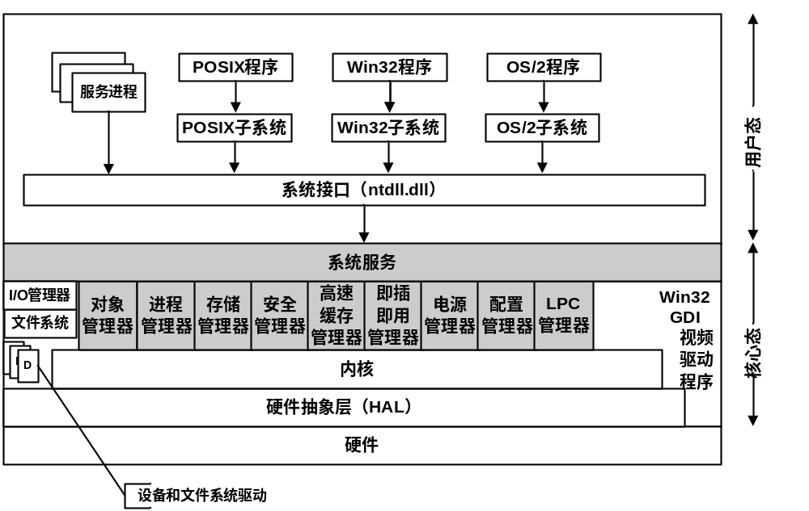
1.5.2 Windows操作系统
Windows 2000系统体系结构特点。见图1.18所示。
图1.18 Windows 2000操作系统的体系结构图

Slide 89
1.5.3 Linux操作系统
Linux操作系统是UNIX操作系统的一种克隆系统。
Linus Torvalds 最早写出了Linux系统。
Linux操作系统的诞生、发展和成长过程始终依赖着以下五个重要支柱：UNIX操作系统、MINIX 操作系统、GNU 计划、POSIX 标准和Internet网络。

Slide 90
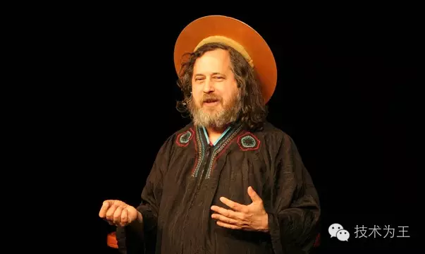
1.5.3 Linux操作系统
搞IT的应该都听说过一位"living legend"--理查德·马修·斯托曼，自由软件运动的精神领袖、GNU计划以及自由软件基金会(Free Software Foundation)的创立者、著名黑客。他被许多人誉为当今自由软件的斗士、伟大的理想主义者。

Slide 91

1.5.3 Linux操作系统
Linus Benedict Torvalds, 1969年~林纳斯·本纳第克特·托瓦兹

Slide 92
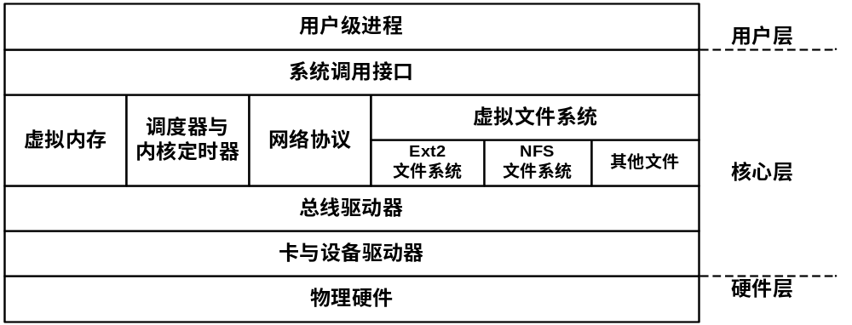
1.5.3 Linux操作系统
Linux系统体系结构特点 。如图1.19所示。
图1.19 Linux系统内核框图

Slide 93
1.5.4 Kylin操作系统
采用了层次式内核结构
安全等级达到结构化保护级
能支持多种微处理器和多种计算机体系结构并
Linux二进制代码兼容
在模块化设计、高可信计算框架和服务器自治技术等方面均具有鲜明特色

Slide 94
1.5.4 Kylin操作系统
麒麟操作系统是在国家十五863重大软件专项的支持下，以国防科技大学为主、联合中软网络股份有限公司、联想控股有限公司、浪潮电子信息股份有限公司和民族恒星科技有限公司共同自主研发的服务器操作系统。

Slide 95
1.5.4 Kylin操作系统
主要技术特点
  采用层次式结构
  硬件支持出色
  支持多种文件系统
  具有系统级容错、高可靠性
  友好的桌面环境和开发环境

